Slide 1
ulomki
6. razred

Slide 2
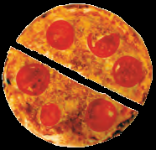
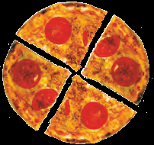
1 DELI CELOTE - ULOMEK
Če pico razrežemo na pol, dobimo 2 polovici.
Če nato razrežemo še vsako polovico na pol, dobimo 4 četrtine.
Kadar celoto razdelimo na enake dele, lahko posamezne dele zapišemo z ulomkom.

Slide 3
števec
Koliko enakih delov smo vzeli
3
4
ulomkova črta
imenovalec
Na koliko enakih delov smo razdelili celoto
Celoto moramo vedno razdeliti na enake dele.
Ulomek ¾ predstavlja
3 enake dele od 4.

Slide 4
Poveži.
³/₅
²/₄
¹/₃
²/₅
1
⁵/₃

Slide 5
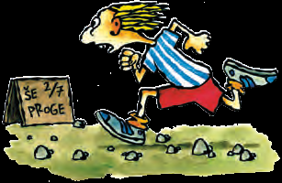
2 izračun dela celote
Miha je pretekel ⁵/₇ 42 km dolgega maratona. Zanima ga, koliko kilometrov še ima do cilja.
Miha je pretekel že ⁵/₇,
do celote ima še ²/_{7.}
To je ²/₇ od 42 km.
Izračun: ²/₇ ∙ 42 = 2 ∙ (42:7) = 2 ∙ 6 = 12
Odgovor: Do cilja ima še 12 km.
Celoto 42 razdelimo na 7 enakih delov in vzamemo 2 dela.

Slide 6
3 različni zapisi ulomkov
Ulomki enaki 1
Če sta števec in imenovalec ulomka enaka, ulomek predstavlja celoto.
⁴/₄ = 1
Ulomki enaki naravnim številom
Če je števec večkratnik imenovalca, ulomek predstavlja naravno število.
¹⁵/₅ = 3
1 predstavlja celoto.
3 predstavlja 3 celote.

Slide 7
Ulomki manjši od 1
Če je v ulomku števec manjši od imenovalca, ulomek predstavlja manj kot celoto.
⁴/₇ <1

Slide 8
Ulomki večji od 1
Če je v ulomki števec večji od imenovalca, ulomek predstavlja več kot celoto.
³/₂ = 1¹/₂ > 1
Tak ulomek lahko zapišemo kot celi del in ulomek, ki je manjši od 1.

Slide 9
4 ponazoritev ulomka na številski premici
Celoto smo razdelili na 8 enot, torej je razdalja med dvema črticama enaka ¹/₈ in število x predstavlja ulomek ⁵/₈.
Kateri ulomek pa določata y in z?
Kje na številski premici bi ležal ulomek ½?
0
y
x
1
z
Enoto razdelimo na toliko enakih delov, kot jih določa imenovalec, nato pa označimo del, ki ga določa števec.

